Slide 1
本ステップでおこなうこと
記事ランキングページを実装します。

Slide 2
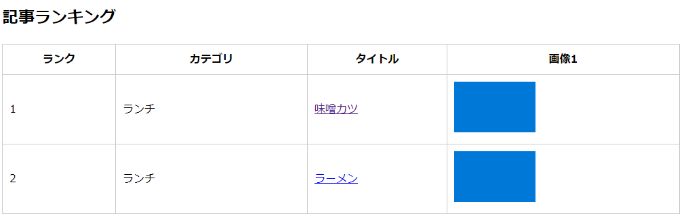
ランキング画面の流れ(1)
http://enjoy-eats-step15:8888/article/rank

Slide 3
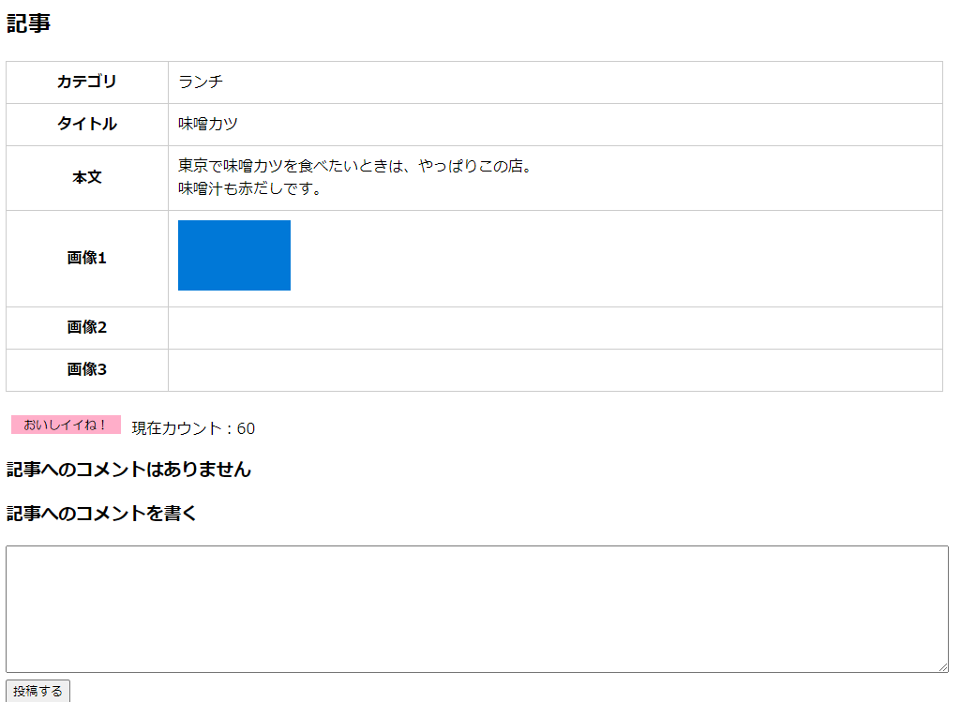
ランキング画面の流れ(2)
http://enjoy-eats-step15:8888/article/detail?id=★★

Slide 4


クラス構成
ランキング集計のためのコンソールプログラム
SummaryRankingBatch
ConsoleApplication
use
use
ArticleModel
ArticleMariadb
Repository
モデル
ArticleController
use
articlesテーブル
コントローラー
ArticleMariadb
QueryService
use
usersテーブル
article/rank.html
ビュー

Slide 5
本ステップの変更ファイル一覧
●追加したファイル
app/Console/SummaryRankingBatch.php
→ ランキング計算を行うバッチ処理
app/Libs/Core/ConsoleApplication.php
→ コンソールアプリケーションのための抽象クラス

Slide 6
参考情報
PHP本格入門(上)
「4-12 コマンドラインプログラムの実行時オプションを制御する - コマンドライン引数」

